Slide 1

軟體工程期末報告
第三組
組員：曾博約、許敬承

Slide 2
目錄
Part.1 成果
主題/動機
使用者案例
需求分析
類別圖
Part.2 對照
方法
比較

Slide 3
主題/動機
主題：圖書管理系統
動機：提供辦公室、個人管理圖書、圖書館，以方便管理書籍與借閱者資料。

Slide 4
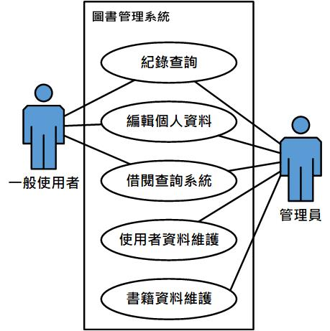
使用者案例圖

Slide 5
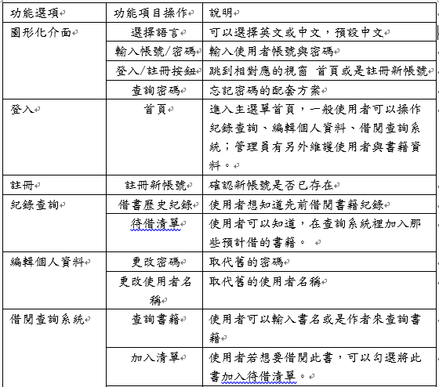
需求分析

Slide 6
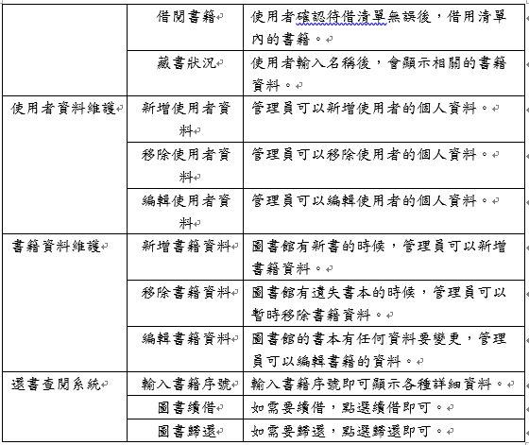
需求分析

Slide 7
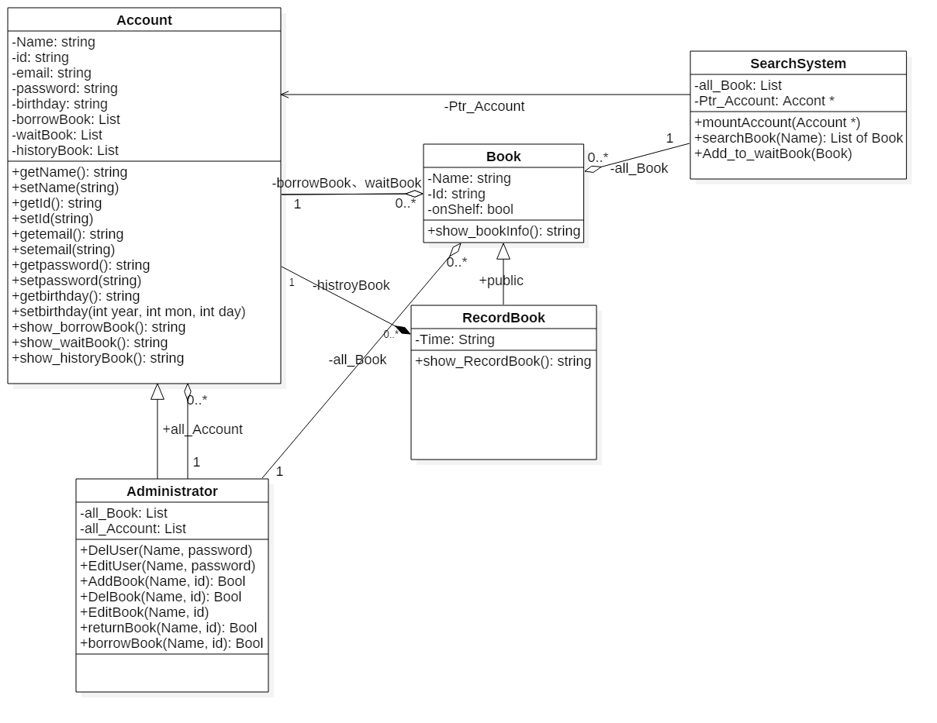
類別圖

Slide 8
實際畫面

Slide 9
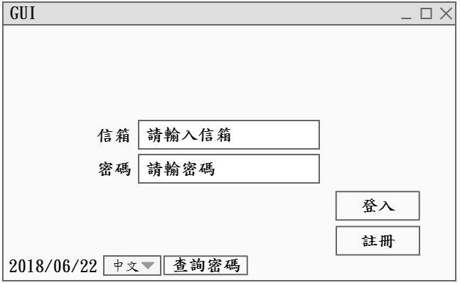
登入畫面

Slide 10
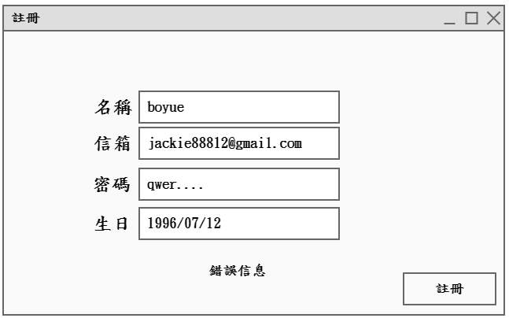
註冊畫面

Slide 11
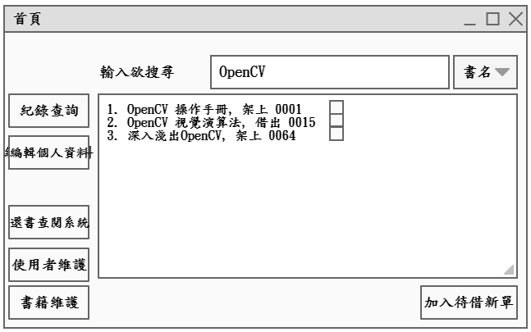
系統首頁

Slide 12
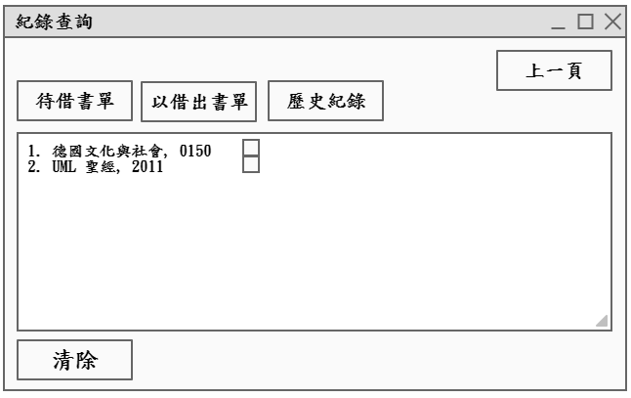
紀錄查詢

Slide 13
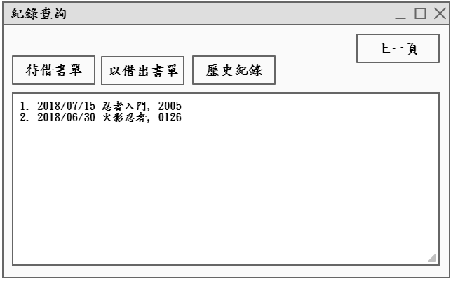
紀錄查詢

Slide 14
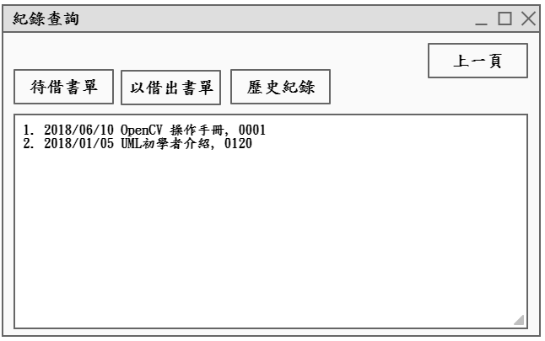
紀錄查詢

Slide 15
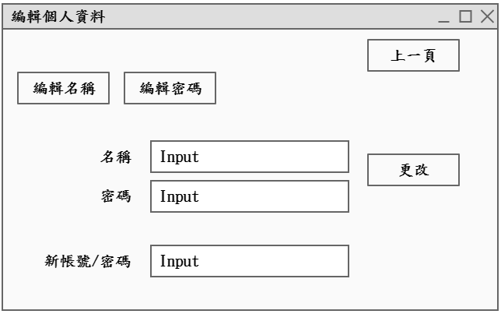
編輯個人資料

Slide 16

Part.2

Slide 17

方法

Slide 18

方法

Slide 19

方法

Slide 20

方法

Slide 21

方法

Slide 22


方法

Slide 23
方法

Slide 24

方法

Slide 25
方法
Learn from your mistakes
…Riven

Slide 26
方法

Slide 27
方法

Slide 28

方法

Slide 29
方法

Slide 30
方法

Slide 31
方法

Slide 32
方法

Slide 33
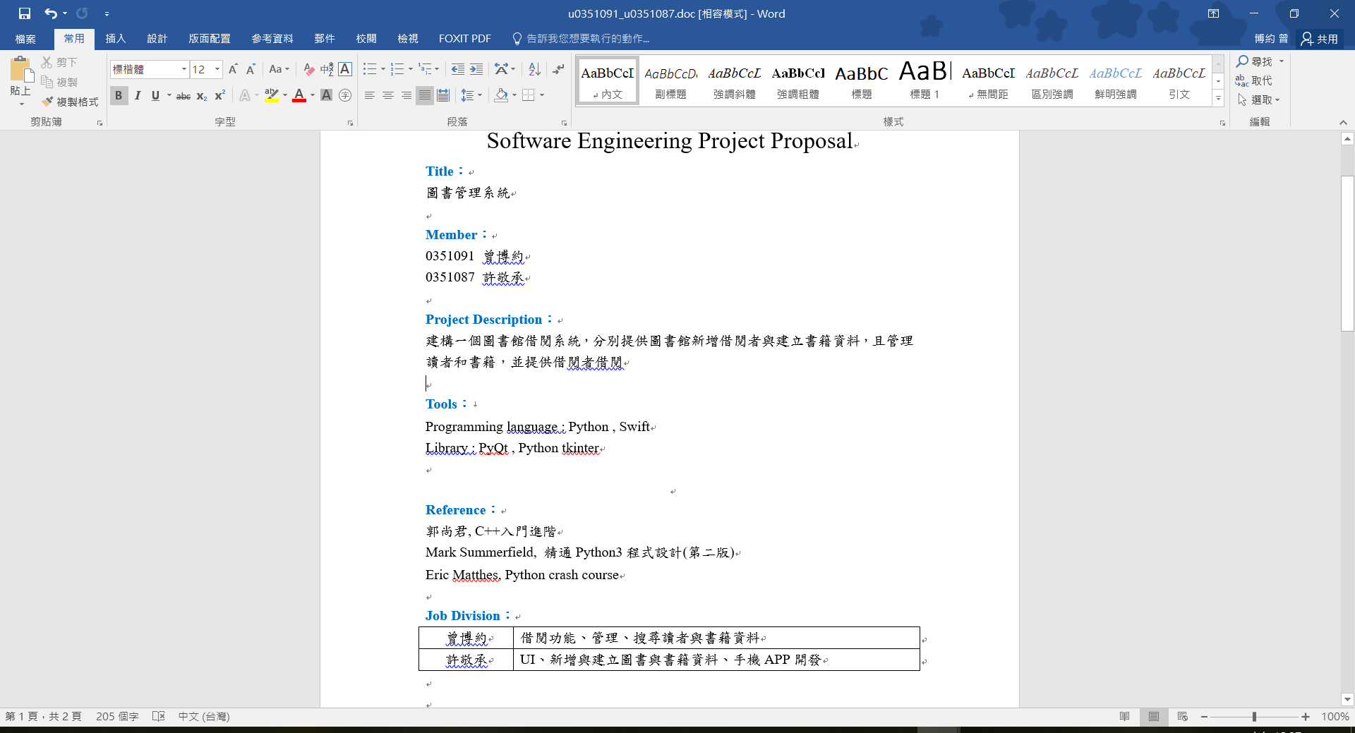
比較

Slide 34
比較

Slide 35
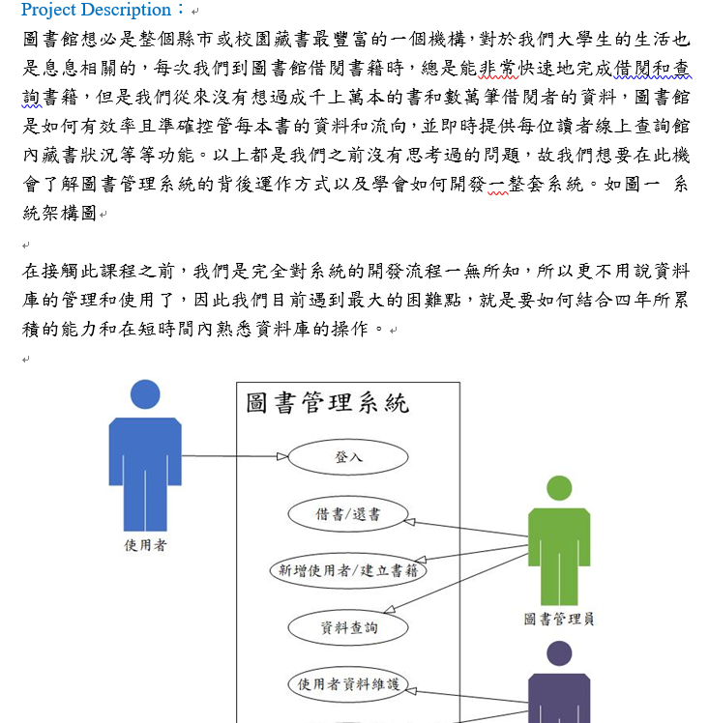
比較

Slide 36
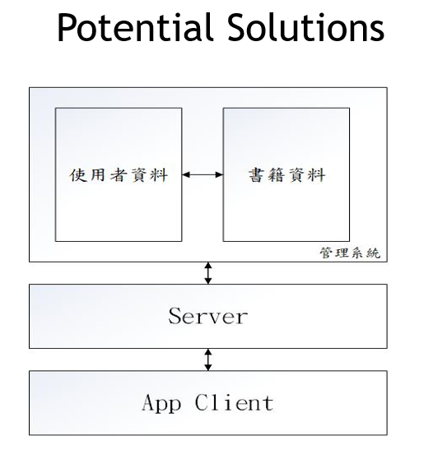
比較

Slide 37
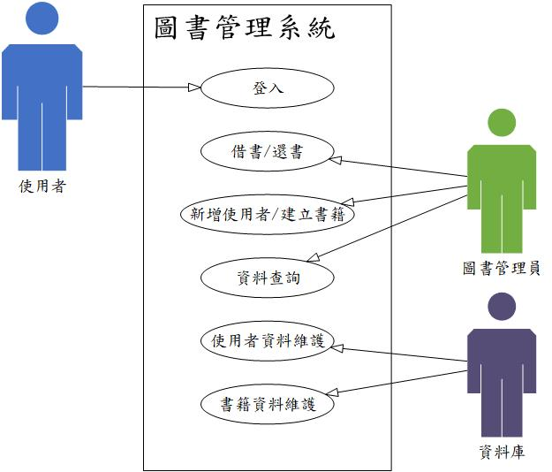
比較

Slide 38
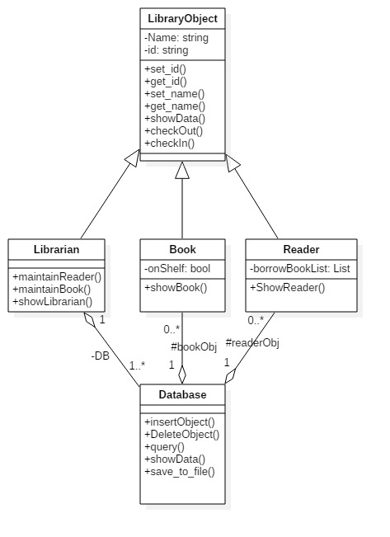
比較

Slide 39
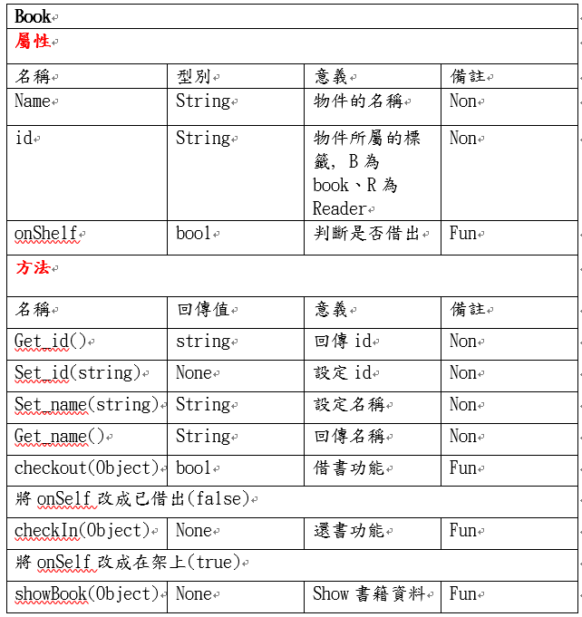
比較

Slide 40
比較

Slide 41
比較

Slide 42
比較

Slide 43
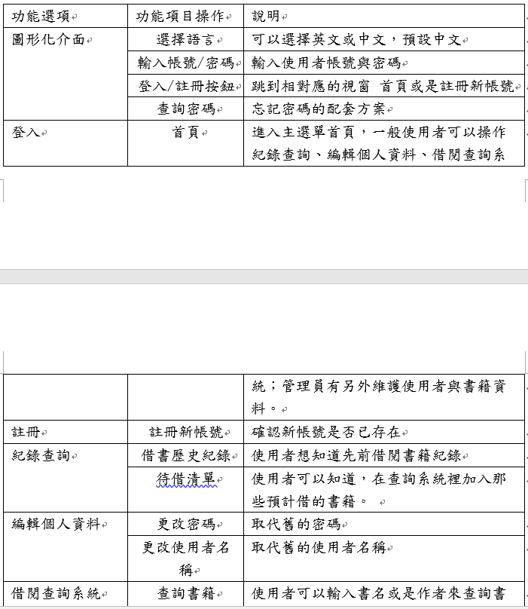
比較

Slide 44
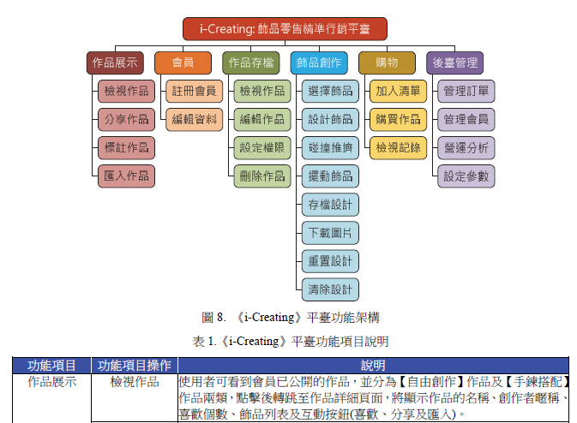
比較

Slide 45
比較

Slide 46
比較

Slide 47
比較

Slide 48
比較

Slide 49
比較

Slide 50
比較

Slide 51
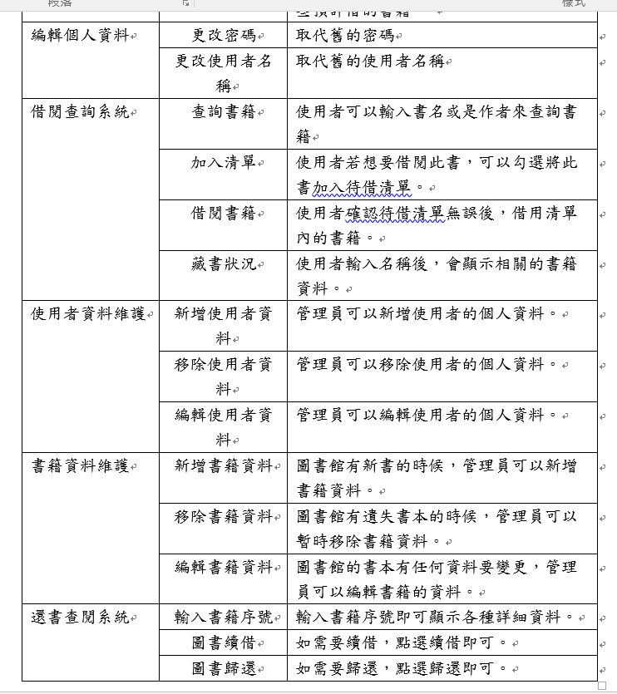
比較

Slide 52


總結

Slide 53

總結

Slide 54

總結

Slide 55
總結

Slide 56
總結

Slide 57
感謝聆聽

